Slide 1
ТОО «TASQAZ COMPANY»
Добыча и переработка нерудных строительных материалов на месторождении Тастак в Акмолинской области

Slide 2
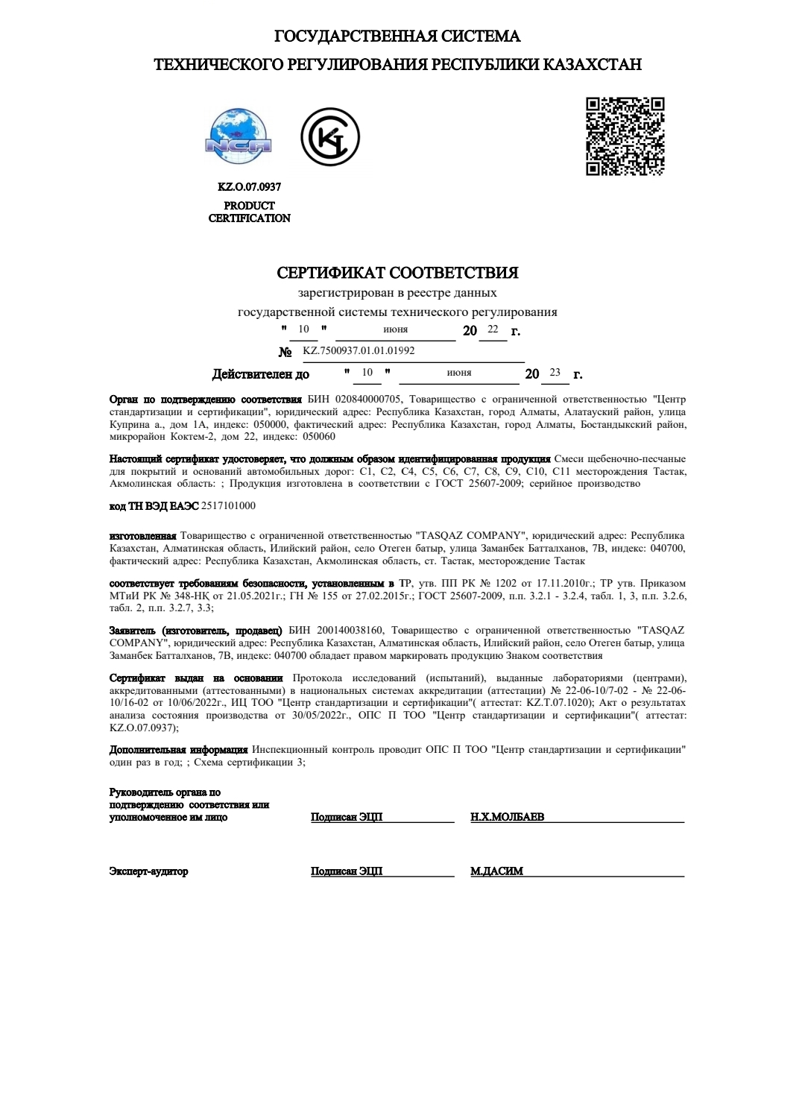
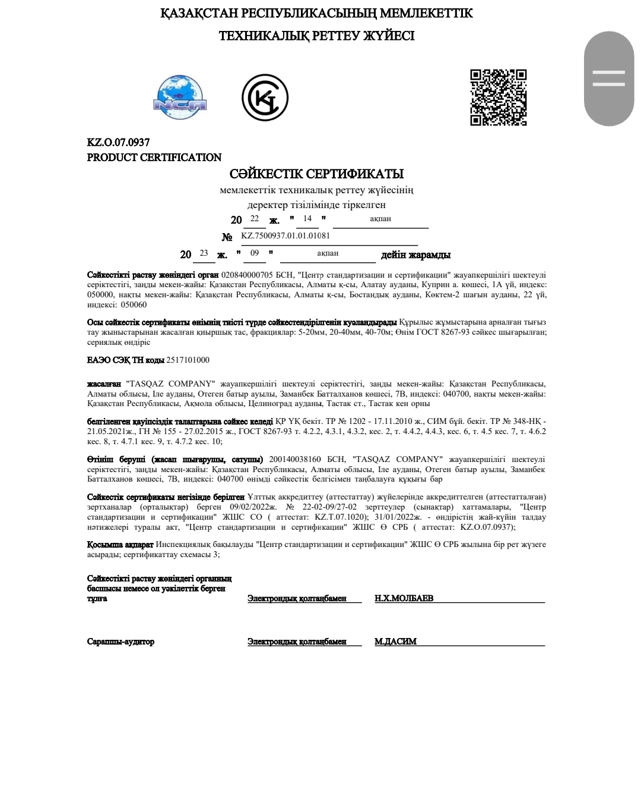
Карьер Тастак – Запасы и продукция
Площадь участка 30га
Объем разведанных запасов – 1,6 млн. м3
Прочность камня- 1000кг/см2
Морозостойкость-F300
Объемно-насыпная масса- 1400
Производимая продукция:
Щебень 0-40 мм
Щебень 5-20 мм
Щебень 20-40 мм
Щебень 25-60 мм
Щебень 0-70 мм
Песок из отсевов дробления (0-5 мм)
Slide 2 – Nov 2023

Slide 3
Карьер Тастак – Технологическая схема
Первичная дробилка
PE750X1060(China)
2014
Вторичная дробилка
SANDVIK CH660
2009
Грохоты
SANDVIK CS173T
2013
2YK1860(China)
2011
3YK1860(China)
2011
Третичная дробилка
Metso HP3
2013
Производительность
600 тыс. тн/год
Slide 3 – Nov 2023

Slide 4
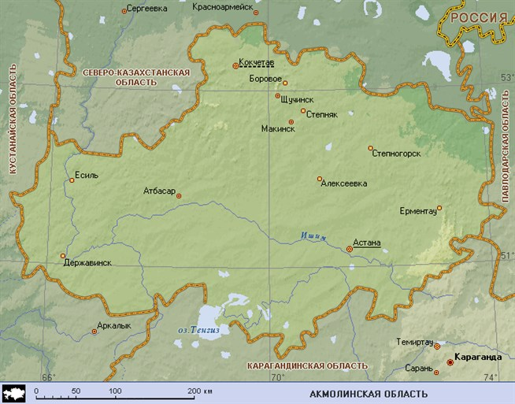
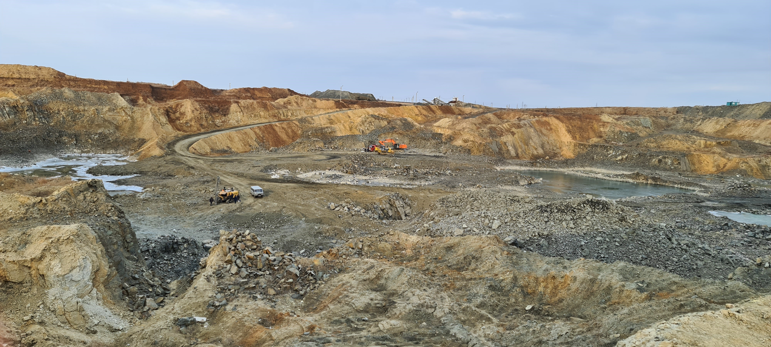
Бизнес линия: инертные материалы- карьер Тастак
Дробильно –сортировочный завод
Географическое расположение
ДСЗ | Тип завода | Район
Тастак | Дробильно-сортировочный завод | Астана
Бизнес «под ключ»
Современное оборудование
Близкое расположение к рынку Астаны
Близость к строительным проектам
Действующие контракты
Возможность доразведки запасов
Фото участка
Запасы материалов, млн.тн
4,0
Aggregates
Slide 4 – Nov- 2023

Slide 5
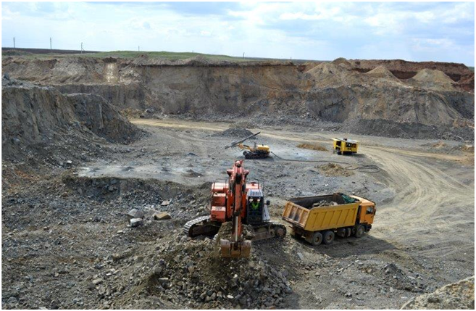
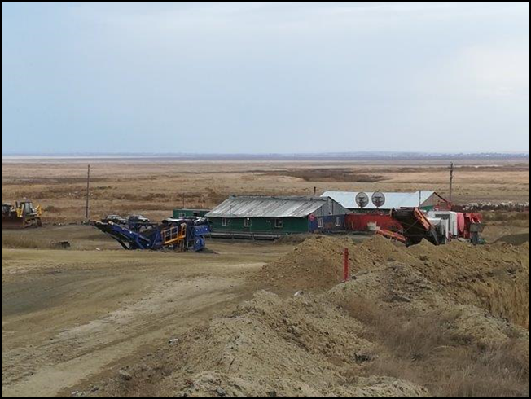
Карьер Тастак - Инфраструктура и техника
Погрузчик Hitachi ZW370H
Погрузчик XCMG
Грейдер GR135
Бульдозер Shantui SD32
Самосвал HOWO 25тн
Самосвал SHACMAN 25тн
Газель грузовая
Поливомоечная машина SHAANXI
Жилой блок на 30чел
Столовая
Офис, весовая, АЗС
КПП
Видеонаблюдение с удаленным доступом
GPRS система контроля техники
КТПН
Спутниковый интернет
Slide 5 – Nov2023

Slide 6
Спасибо за Ваше внимание!

